Slide 2
第四章 第三节 光的干涉

Slide 3

肥皂泡上的“彩虹”是怎样产生的?

Slide 4
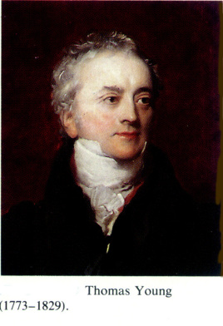
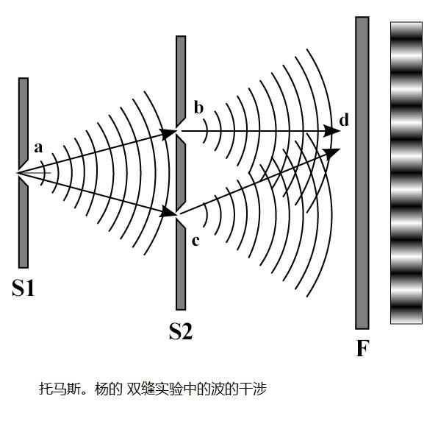
分析光的干涉我们应该从哪入手呢？
寻找频率和振动情况相同的相干光源，干涉图样

Slide 5
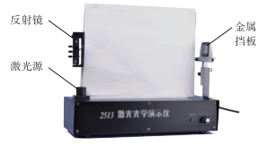
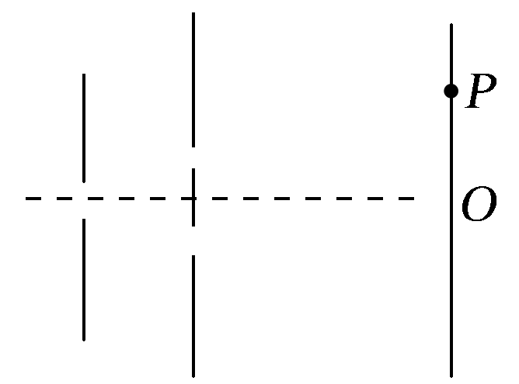
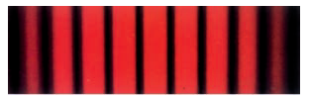
一、光的双缝干涉
现象
双缝
光源
单缝
光屏
相干光源
条纹特点
亮暗条纹的位置确定

Slide 6
1.白纸代替光屏，远近移动，观察条纹的变化
演示
2.用绿光代替红光，观察条纹的变化
条纹的间距可能与哪些因素有关呢？

Slide 7
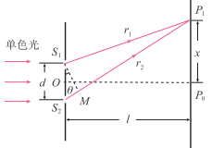
二、干涉条纹和光的波长之间的关系
两个近似
θ 很小sinθ≈tanθ
θ
l 远大于d， ∠S₁MP_{1，} ∠MS₁P₁
均可近似为直角
结论：
Δx＝ λ

Slide 8
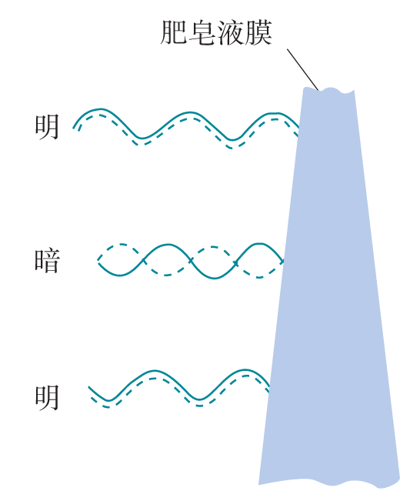
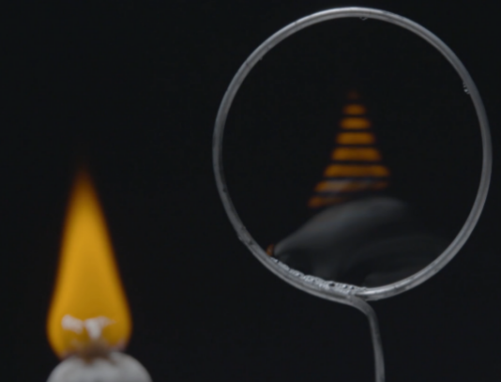
三、薄膜干涉
问题导学
1.你看到的像是怎样的？这个像和平面镜中的像一样吗？
2.这种现象叫薄膜干涉，发生干涉的两列光波来自膜的何处？为什么它们满足干涉条件？
3.条纹基本都是水平的，如何解释？
4.为什么用太阳白光做实验会观察到彩色条纹？

Slide 9
[例题1]在双缝干涉实验中，用绿色激光照射在双缝上，在缝后的屏幕上显示出干涉图样。若要增大干涉图样中两相邻亮条纹的间距，可选用的方法是（ ）
A．改用红色激光
B．改用蓝色激光
C．减小双缝间距
D．将屏幕向远离双缝的位置移动
E．将光源向远离双缝的位置移动

Slide 10
课堂小结
一、光的双缝干涉
1.双缝干涉实验
2.干涉条纹的成因
二、 干涉条纹和光的波长之间的关系
Δx= λ
三、 薄膜干涉

